Slide 1


Slide 2


Slide 3

INTRODUÇÃO

Slide 4

“Haverá sinais no sol, na lua e nas estrelas; sobre a Terra, angústia entre as nações em perplexidade por causa do bramido do mar e das ondas; haverá homens que desmaiarão de terror e pela expectativa das coisas que sobrevirão ao mundo; pois os poderes dos céus serão abalados.”
Lucas 21:25, 26

Slide 5
Catástrofes naturais

Slide 6


Slide 7
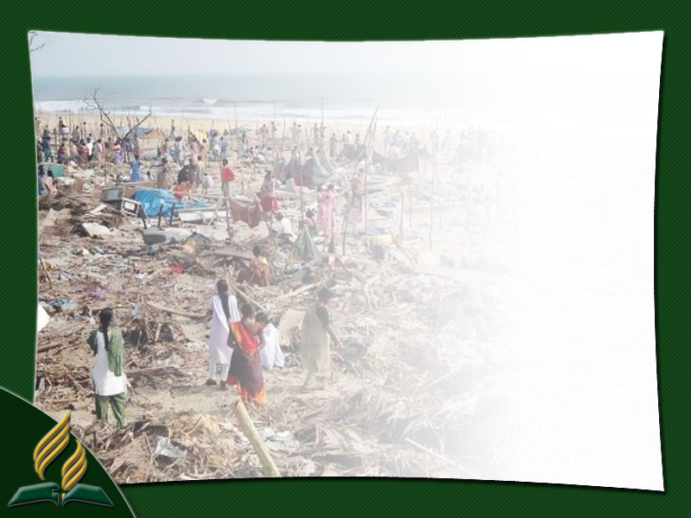
A vida não vale nada quando a natureza enlouquece.

Slide 8
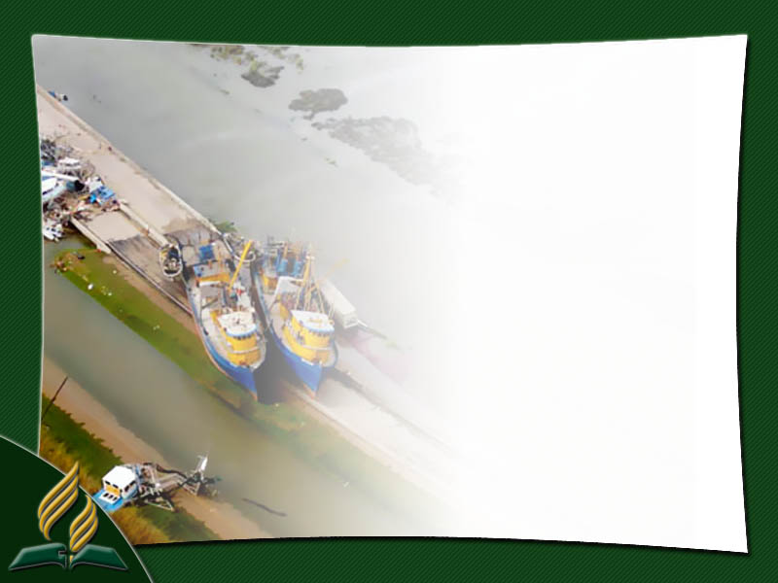
De janeiro a outubro de 2005 quase 100 mil pessoas morreram em todo o mundo por catástrofes naturais.

Slide 9
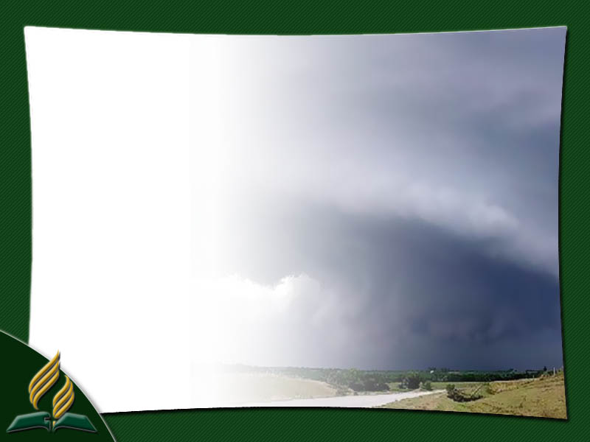
De acordo com essa entidade, o número desses eventos vem aumentado notavelmente a partir de 1900.

Slide 10
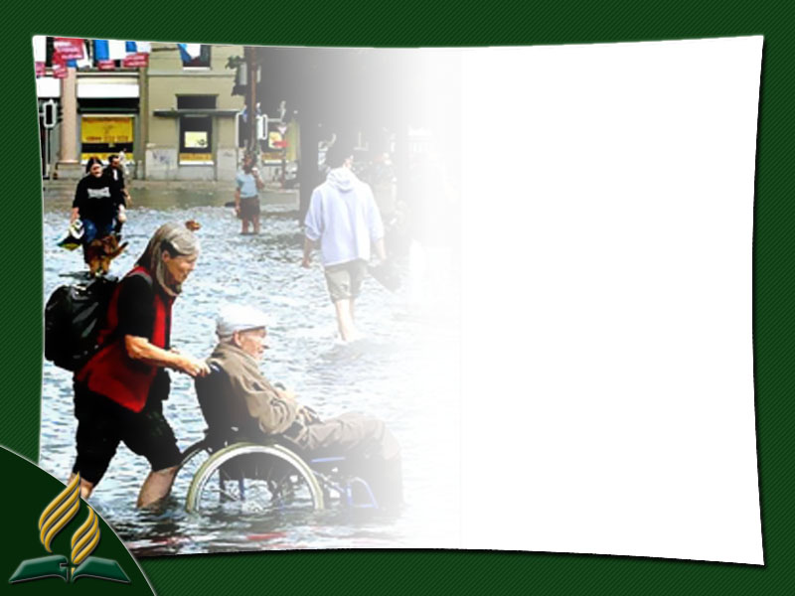
O ano de 2005 poderia ter entrado para a história como o período de maior número de catástrofes naturais.

Slide 11
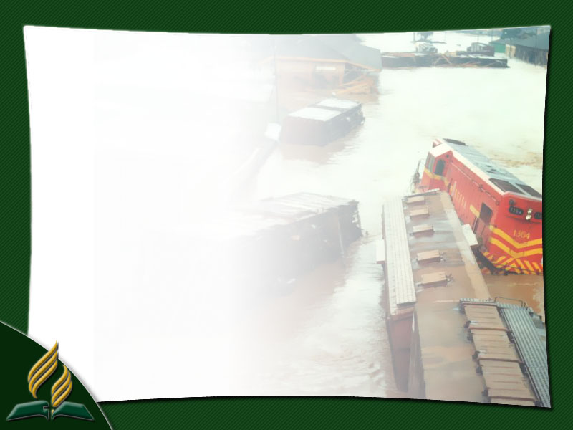
Em 2007 houve um aumento de 20% de catástrofes em relação a 2006.

Slide 12
Na atualidade, calcula-se em 250 milhões o número de pessoas afetadas por desastres naturais a cada dez anos.

Slide 13
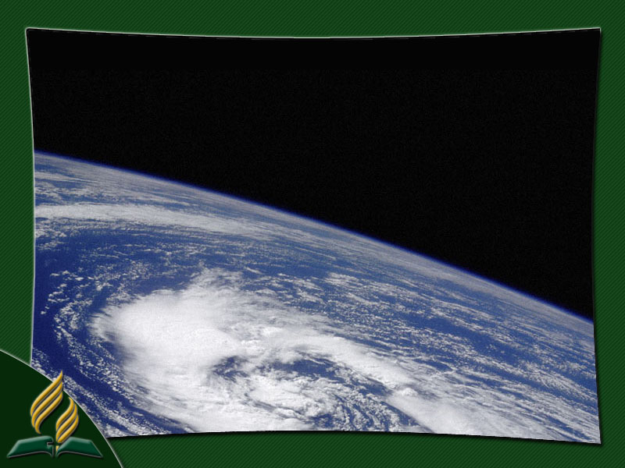
O que aconteceu com nosso planeta?

Slide 14
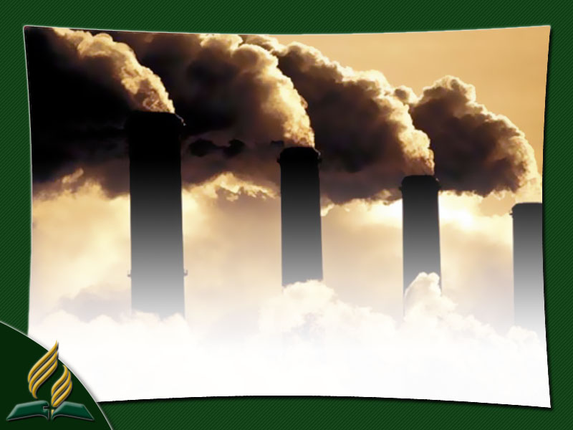
“Aquecimento global”

Slide 15
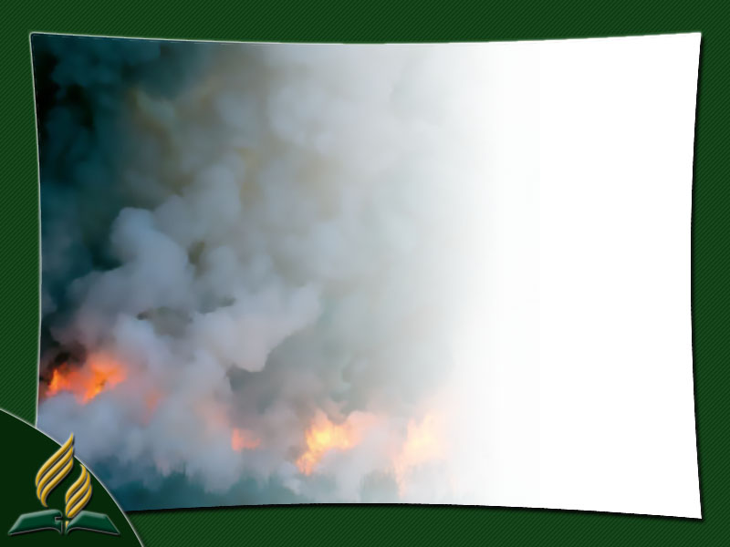
Os gases tóxicos que os especialistas chamam de “efeito estufa”, provenientes das fábricas, dos veículos, da queima de florestas e de tantas outras atividades industriais e humanas, têm destruído a camada protetora de ozônio.

Slide 16

Desde 1961, o mar vem subindo 0,8 milímetro por ano.

Slide 17
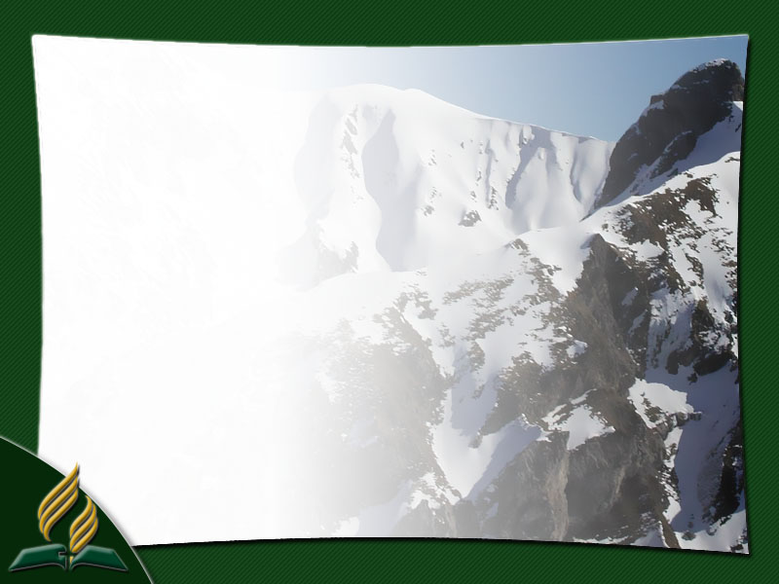
Seis dos sete anos mais quentes, desde que existem registros, ocorreram a partir de 2001. O hemisfério norte já perdeu uns 5% de neve desde 1966.

Slide 18

O nível do mar continuaria subindo pelo menos durante um século, mesmo se amanhã fosse eliminada por completo a emissão de gases do efeito estufa.

Slide 19
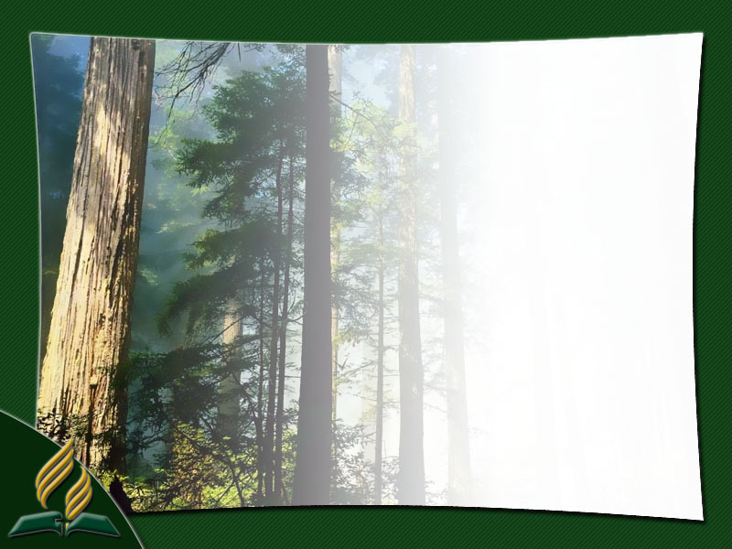
A ecologia se transformou em uma espécie de religião.

Slide 20
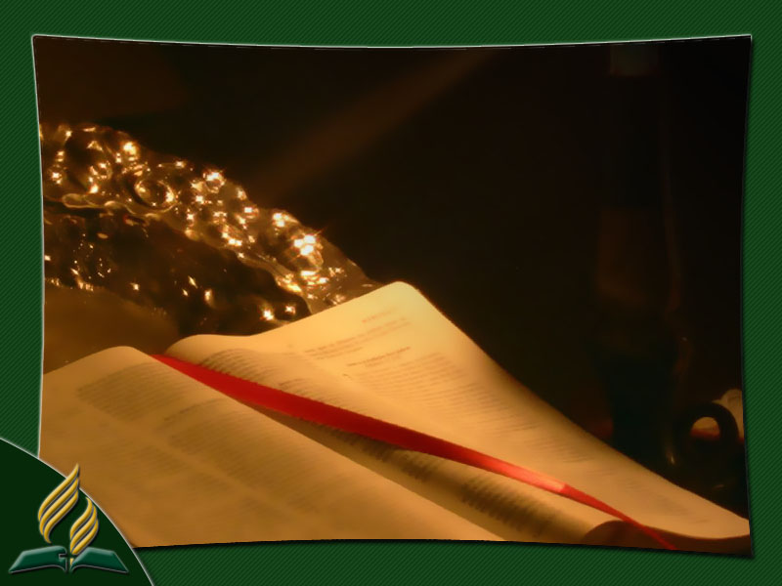
A Bíblia diz que irão de mal a pior e que tudo é parte dos sinais que anunciam a segunda vinda de Jesus.

Slide 21
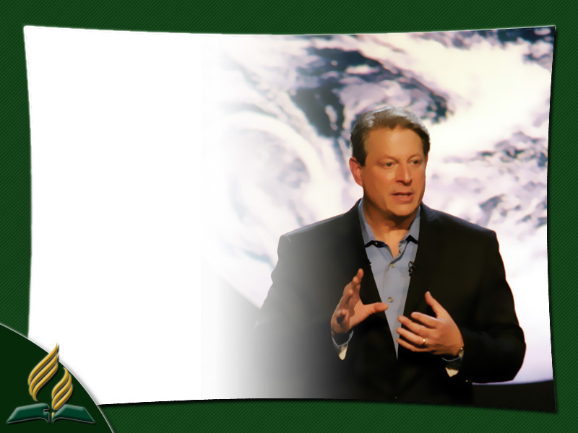
“Um esforço para disseminar uma advertência ao mundo sobre as mudanças climáticas causadas pelo homem”.

Slide 22
Sinais

Slide 23
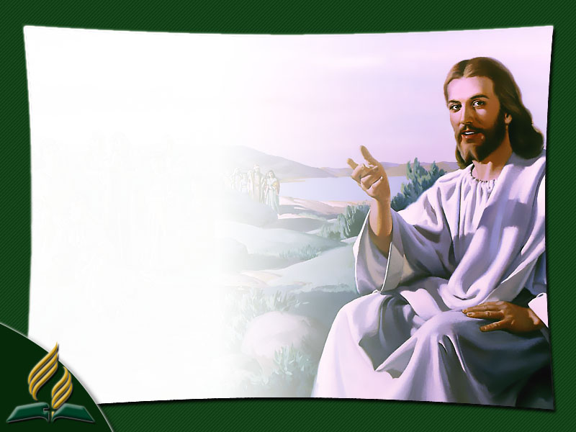
Muitos séculos atrás, Jesus já havia anunciado o que sobreviria à Terra pouco antes de Sua vinda.

Slide 24
“Haverá sinais no sol, na lua e nas estrelas; sobre a Terra, angústia entre as nações em perplexidade por causa do bramido do mar e das ondas; haverá homens que desmaiarão de terror e pela expectativa das coisas que sobrevirão ao mundo; pois os poderes dos céus serão abalados.”
Lucas 21:25, 26

Slide 25
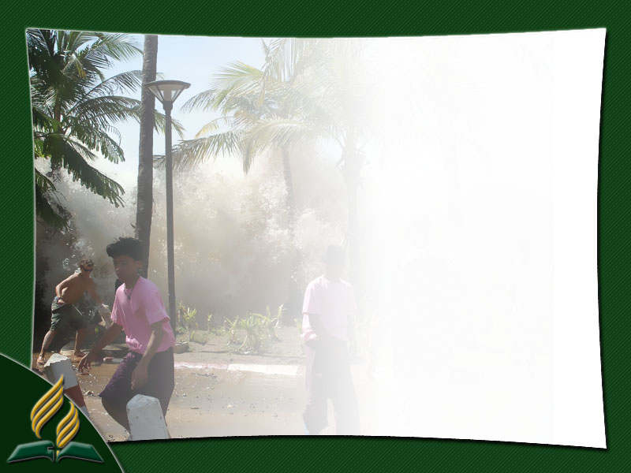
“Angústia entre as nações em perplexidade por causa do bramido do mar.”

Slide 26
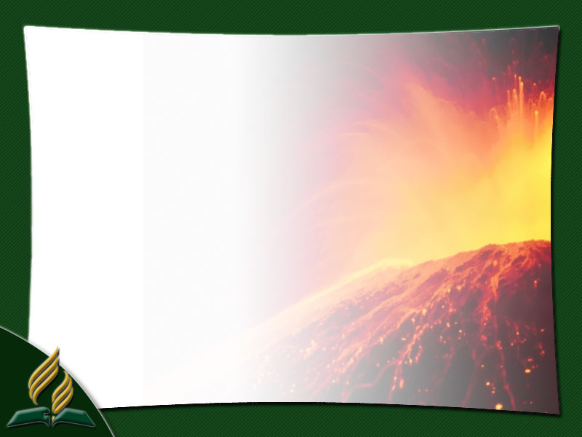
O fato de ver todas essas catástrofes naturais não quer dizer que Deus está provocando tudo isso.

Slide 27
“Eu é que sei que pensamentos tenho a vosso respeito, diz o Senhor; pensamentos de paz e não de mal, para vos dar o fim que desejais.”
Jeremias 29:11

Slide 28
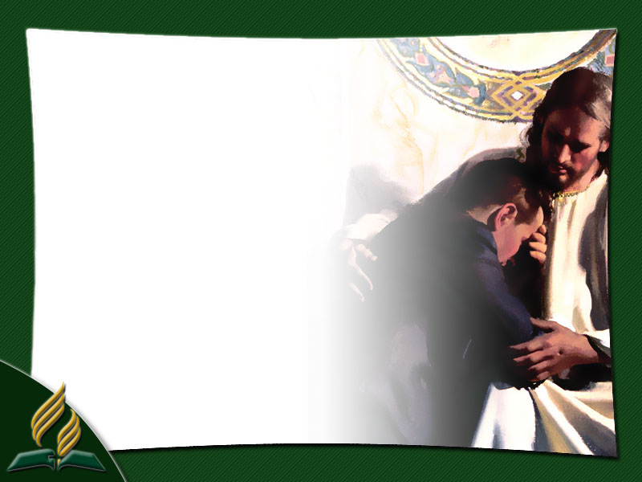
Deus não permitirá que o homem destrua a si mesmo. Ele ama o ser humano.

Slide 29
“Mas, naqueles dias, após a referida tribulação, o sol escurecerá, a lua não dará a sua claridade, as estrelas cairão do firmamento, e os poderes dos céus serão abalados.”
Marcos 13:24, 25

Slide 30

Esses sinais que afetam o Sol, a Lua e as estrelas tiveram um cumprimento parcial no passado.

Slide 31
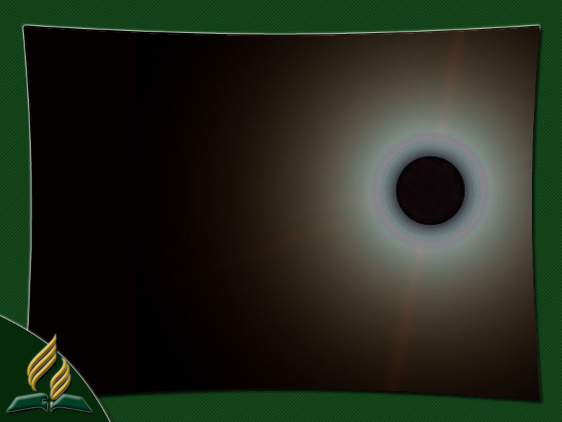
Num momento da história houve um dia em que o Sol se escureceu, a Lua ficou vermelha como sangue e as estrelas caíram.

Slide 32

Isso foi apenas um cumprimento parcial dos sinais, pois essa profecia de Jesus relacionada com estranhos fenômenos no Sol, na Lua e nas estrelas terá um cumprimento total e final pouco antes da vinda de Jesus.

Slide 33
Se tudo se cumpriu até aqui, por que esta parte também não se cumpriria?

Slide 34

A esperança do cristão é segurança, certeza e confiança, mesmo quando, aparentemente, não há saída.

Slide 35
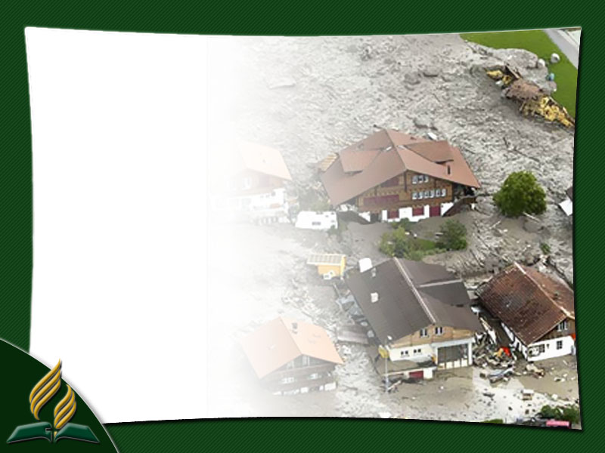
Olhe à sua volta. Você vê a noite escura dos desastres naturais?

Slide 36
CONCLUSÃO

Slide 37

Você não está perdido.
Há esperança.

Slide 38
“Quando passares pelas águas, Eu serei contigo; quando, pelos rios, eles não te submergirão; quando passares pelo fogo, não te queimarás, nem a chama arderá em ti.”
Isaías 43:2

Slide 39
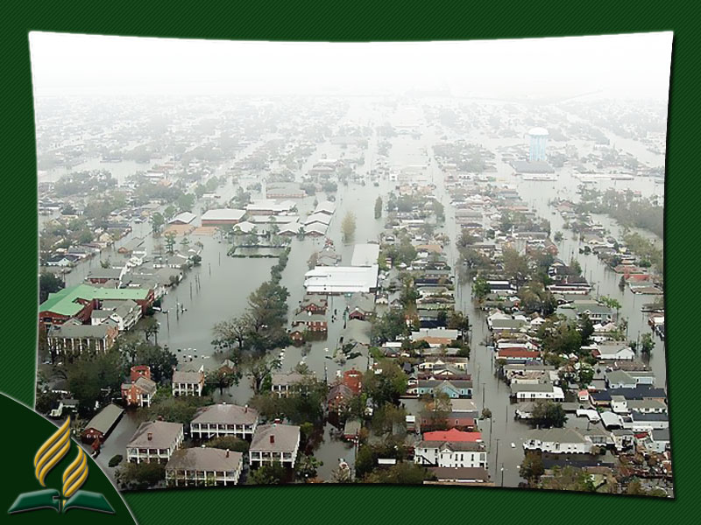
Diante da revolta da natureza, você vai buscar abrigo em Deus?

